Slide 1
基于深度学习的惯性导航室内定位算法研究
付萌
1600929
计算机软件与理论
Notes:
题目：基于深度学习的室内定位算法研究

Slide 2

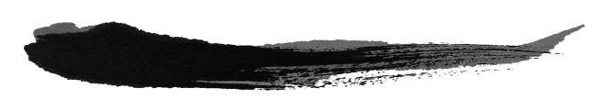
前期工作
目录
课题背景
选题依据
研究内容
预期结果
Notes:
需要讲的内容有
前期工作
课题背景
选题依据
研究内容
预期成果

Slide 3

前期工作
了解当前室内空间定位的相关算法与其优缺点
学习使用传感器进行惯性导航室内空间定位的相关技术和算法
阅读文献学习深度学习的基础内容
参与实验室云平台项目，了解传感器数据传输和处理的基本形式
01

Slide 4

课题背景—定位
空间定位可以分为室内定位和室外定位。
当前已经有了很多的室外定位方法，但是因为室内空间复杂并且存在干扰等诸多问题，很多室外定位方法不适用于室内定位。
02
Notes:
课题背景
1. 当前已经有很不少室外定位的方法，但是有些方法很难在室内使用，或者准确使用。
例如在室内的GPS信号强度不够，并且很容易就会收到房间格局影响，或者受到磁场干扰等等。
所以很多方法虽然在室外很准确，但是不适用于室内。
2. 深度学习，是当下的一个研究热点，很多领域都在尝试使用深度学习来推动本领域的研究。
3. 当前已经开始有了一些使用深度学习的室内空间定位的基础研究，但是不多。例如有人尝试用深度学习的方法处理水下的空间定位。

Slide 5
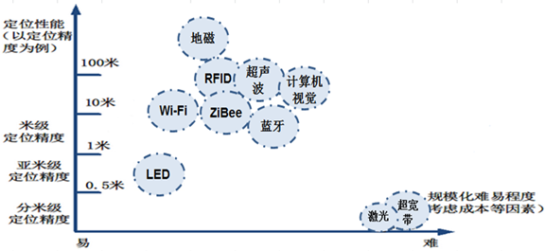
课题背景—常见室内定位算法
红外线、超声波、蓝牙、 Wi-Fi、射频识别、 ZigBee......
03
Notes:
如图所示是一些常见的室内定位的方法。
各位可以看到，这些方法在精度和实现难度上的关系。
可以看到的趋势是，越是精准的技术在规模化的时候越困难。

Slide 6
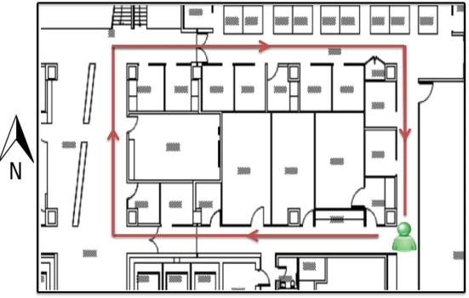
课题背景—常见室内定位算法
这些室内定位面临的困难：
1. 对基础设施的依赖较高
2. 实施复杂或开销较大
3. 室内环境复杂，且存在干扰
04
Notes:
其中，这些方法大多依赖于一些需要前期的基础设施的部署，
非常典型的就是wifi定位需要无线接入点的设置
蓝牙定位需要一个，蓝牙局域网
超宽带方法需要设置一直的锚点和桥节点
这使得，这些，定位方法对基础设施的依赖很高 。
此外 ，由于室内环境复杂，并且存在干扰，所以有些定位方法会出现误差。
例如超声波定位方法不适用于较大的室内空间，因为其本身就有信号衰减，加上其他的因素影响会出现较大的误差。
此外，有一些方法是需要比较复杂的实施过程的。以wifi指纹方法为例。
它的思路之一是用wifi信号强度等信息作为一个坐标的指纹，用户通过查询得到坐标。
因此，这种方法需要一存储大量坐标和指纹的数据库，并且需要有wifi信号的保证。
此外，如果新加入wifi的信号点，指纹信息需要更新。

Slide 7
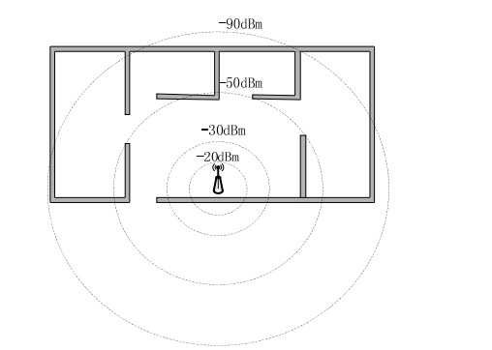
课题背景—常见室内定位算法
很多室内定位方法在极端条件下会无效。
举例： Wi-Fi指纹的方法。
05
Notes:
其中，这些方法大多依赖于一些需要前期的基础设施的部署，
非常典型的就是wifi定位需要无线接入点的设置
蓝牙定位需要一个，蓝牙局域网
超宽带方法需要设置一直的锚点和桥节点
这使得，这些，定位方法对基础设施的依赖很高 。
此外 ，由于室内环境复杂，并且存在干扰，所以有些定位方法会出现误差。
例如超声波定位方法不适用于较大的室内空间，因为其本身就有信号衰减，加上其他的因素影响会出现较大的误差。
此外，有一些方法是需要比较复杂的实施过程的。以wifi指纹方法为例。
它的思路之一是用wifi信号强度等信息作为一个坐标的指纹，用户通过查询得到坐标。
因此，这种方法需要一存储大量坐标和指纹的数据库，并且需要有wifi信号的保证。
此外，如果新加入wifi的信号点，指纹信息需要更新。

Slide 8
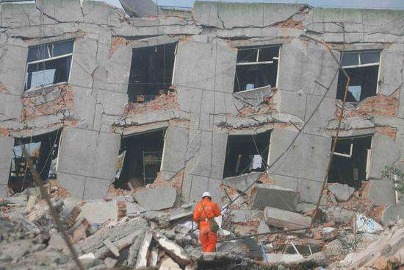
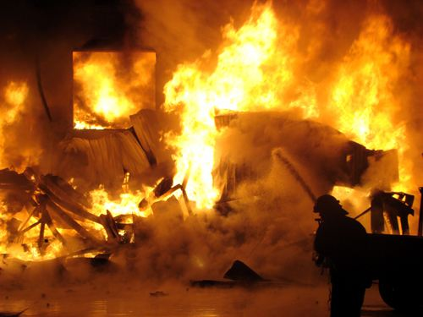
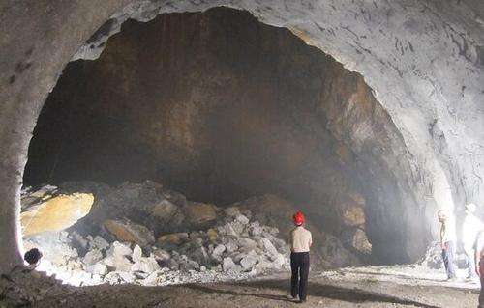
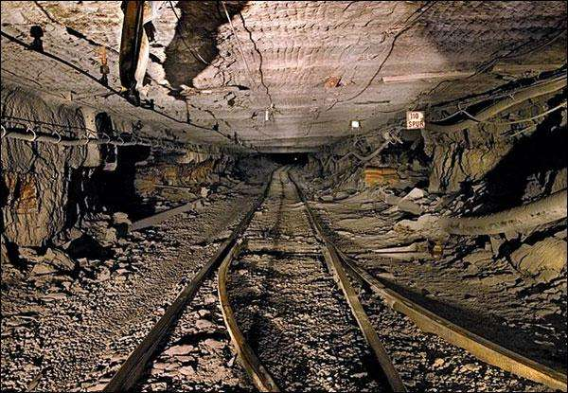
课题背景—需求
很多依赖基础设施的定位方法在极端条件下无法使用，而在这些情境下的需求却很高。
06
Notes:
火灾救人

Slide 9
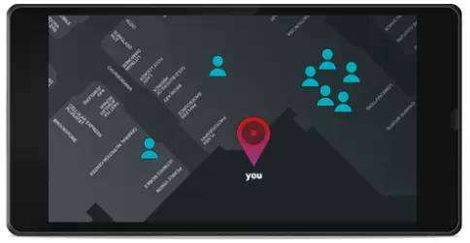
选题依据
手机是人们的日常用品，而且手机中集成了丰富的传感器，可以使用这些传感器信息实现室内空间定位。
这种室内定位的方法对外部设施的需求很低。
07
Notes:
在这种情况下，考虑用手机的传感器做室内空间的定位。
手机是人们的日常用品，并且内部集成了丰富的传感器，可以用这些传感器数据来定位。
这种方法的优势在于对基础设施的要求很低。
不需要提前在室内放置一些基础设置就能实现定位。

Slide 10
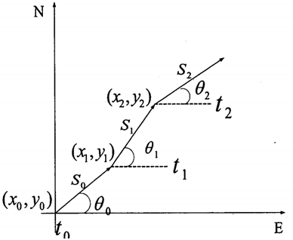
选题依据
使用手机内传感器进行室内空间的思想是根据已知的初始位置，通过传感器数据分析得到每一步的移动过程和移动方向，估计得到移动步长，最终根据
这些内容计算当前坐标。
08
Notes:
这种方法的思想在于
使用惯性传感器推断行人的移动过程，也就是每一步的开始和结束，
使用陀螺仪和磁力计推断移动的方向，
使用一些方法来推断步长。
最后根据已知的起始点坐标，移动方向，移动步长来得到新的坐标。

Slide 11
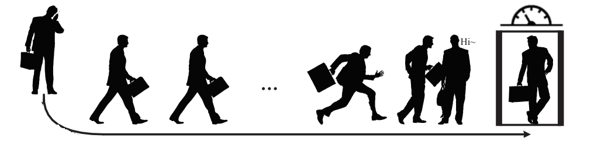
选题依据
其中，因为人的身高、身体状态、姿态、心情、地型等等因素，估计得到步长往往会产生误差，导致无法产生正确的坐标。
09
Notes:
在这种方法之下，可以实现在室内空间定位的基础算法。
需要计算推测得到的内容中，
步长的推断是一个很困难的问题。
最大的问题就是人在行走的过程中其实并不是一成不变的，
每一个人都他自己的特色，
设甚至一个人在行走的过程中，
也可能因为身体状态，心情等等有所变化。
更何况还有地型等等的外在因素的影响。

Slide 12
选题依据
当下的一些估计步长的方法：
1. 脱机矫正 距离 / 步数 = 平均步长
2. 在线预测 粒子滤波
3. 步长模型 步长和步频的线性关系
4. Z轴加速度和步长的非线性关系预测步长
10
Notes:
当前有一些计算步长的方案，
我在这里列出来了比较典型的几种。
最原始的脱机矫正，使用平均步长的方法计算步长，误差很大。
一种在线预测的粒子滤波方法，其思想类似于多次测试，最终通过多个粒子来预测。这种算法需要有地形图。
步长模型，人在行走的过程中步长和频率有线性关系，可以通过前期收集数据通过线性回归的方法获得。但是这种方法只适用于人，并且只适用于某种情况下的人。
例如心情好和心情坏的人的线性关系的参数也是不一样的。
用加速度来计算非线性模型的方法原理就是加速度二次积分得到位移，这种方法理论上可以得到非常准的结果，但是实际情况下采集的数据多多少少都有误差，更何况还有传感器抖动的较大误差的存在。

Slide 13
选题依据
宏观来看：
输入：传感器数据，处理后的数据......
输出：步长。
发现：这是一个回归问题。
难点：如何做到自适应？
11

Slide 14
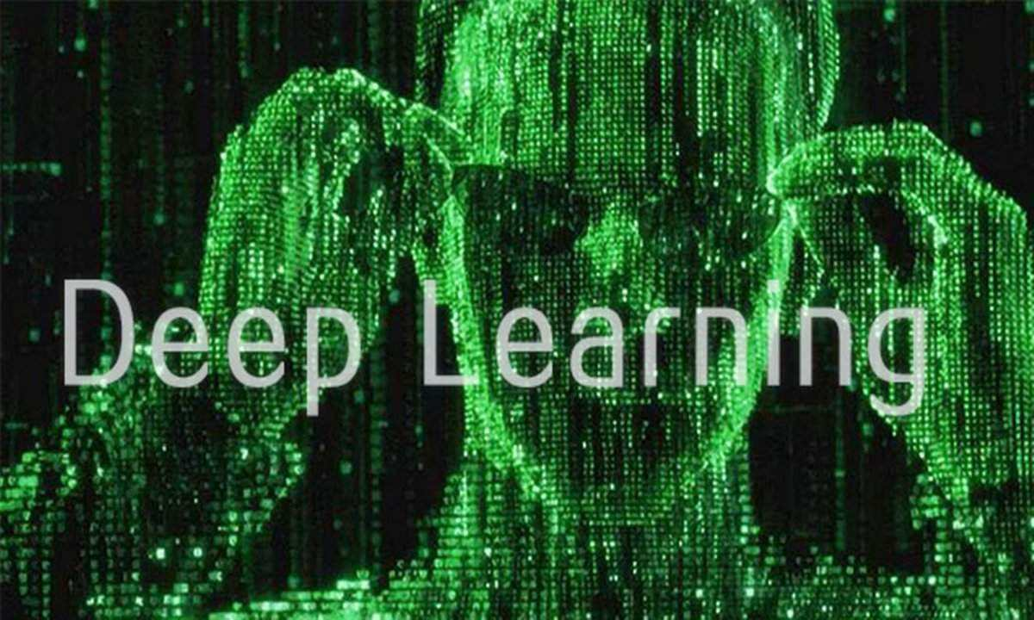
选题依据
深度学习是机器学习领域一个新的研究方向，近年来在语音识别、计算机视觉等多类应用中取得突破性的进展。
深度学习能够解决这种回归问题。
12
Notes:
当下深度学习算是一个研究的热点，
这种方法在一些领域已经得到了很好的应用，
据查资料，
法线深度学习不仅仅可以用来分类，
也可以用来做回归。
看山去还是比较适合上面提到的方案的。
对于这种自适应的回归问题，用深度学习的方法似乎很好

Slide 15
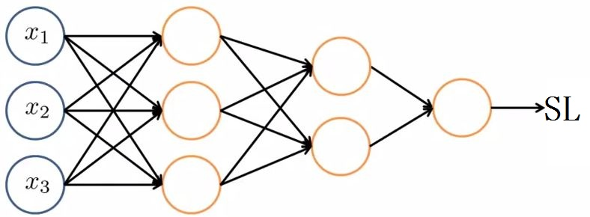
选题依据
对于本问题，使用深度学习的方法的优势：
能提取用户的步长特性用于估计步长
对输入的数据更包容，简化预处理
13
Notes:
当下深度学习算是一个研究的热点，
这种方法在一些领域已经得到了很好的应用，
据查资料，
法线深度学习不仅仅可以用来分类，
也可以用来做回归。
看山去还是比较适合上面提到的方案的。

Slide 16
研究内容
建立一个步长依赖传感器数据，处理后的数据等信息的多元回归计算模型。
寻找用深度学习的方法训练这个模型的方法。
使用训练后的模型结合实地获得的数据估计步长，获得更准确的定位信息。
14
Notes:
用于计算步长的步长模型是一个非线性问题，比较适合用深度学习的方法来处理
所以，本课题打算研究使用深度学习的方法来一个计算步长的算法，
使得室内空间定位中对步长的估计更加准确，也因此提高室内空间定位的准确性。
参数学习方法：在训练完成所有数据后得到一系列训练参数，然后根据训练参数来预测新样本的值。
非参数学习方法：在预测新样本值时候每次都会重新训练数据得到新的参数值，参数值是不确定的。

Slide 17
预期结果
提出使用深度学习的步长进行估计模型
找到训练的方法，训练模型并做实验实现室内空间定位
3. 与其他的室内定位方法准确性做对比
15
Notes:
因此预期的成果就是提出使用深度学习对步长进行估计的训练模型
并在此之上实现室内空间的定位。

Slide 18
附加内容—工作计划
理论学习（2017.9-2017.11）
搭建环境（2017.11-2017.12）
基础数据分析（2017.12-2018.1）
算法模型设计（2018.1-2018.4）
训练与实验（2018.4-2018.7）
分析（2018.7-2018.9）
优化（2018.9-2018.11）
总结（2018.11-2018.12）
16

Slide 19
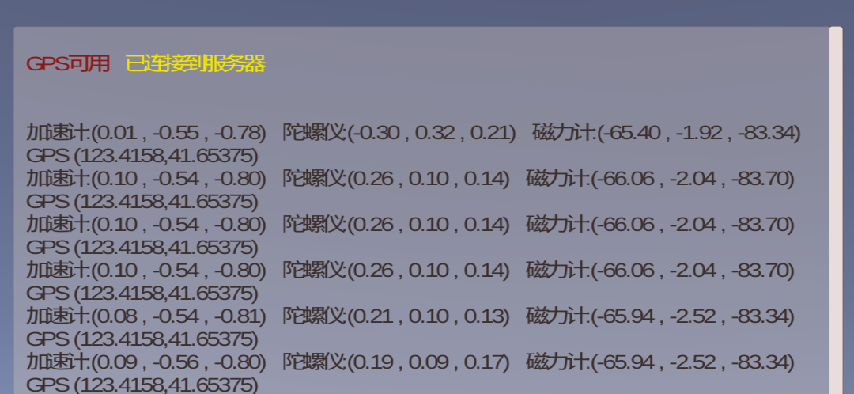
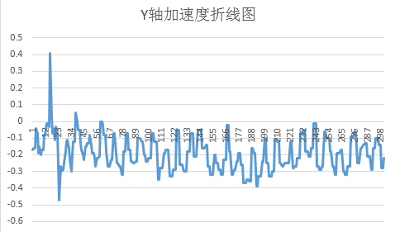
附加内容—前期完成内容
实现收集手机传感器信息的应用程序示例。
17

Slide 20
多谢观看，恳请指导。
导师：邓庆绪 教授
报告人：付萌
学号：1600929
专业：计算机软件与理论
拟选题目：基于深度学习的惯性导航室内定位算法研究

